Slide 1
BATMAN TİCARET VE SANAYİ ODASI
2015 YILI GENEL
DEĞERLENDİRİLMESİ

Slide 2
Değerli Meclis Üyelerimiz;
Sizler için hazırlamış olduğumuz bu çalışmamızda, odamızın 2015 yılında yapmış olduğu çalışmalar ve hizmetlerin Genel Değerlendirilmesini beğeninize sunuyoruz.

Slide 3
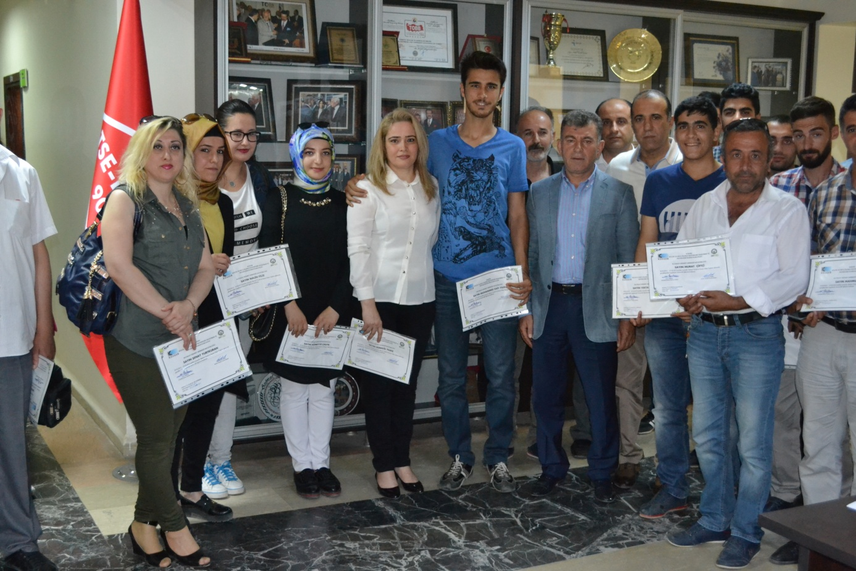
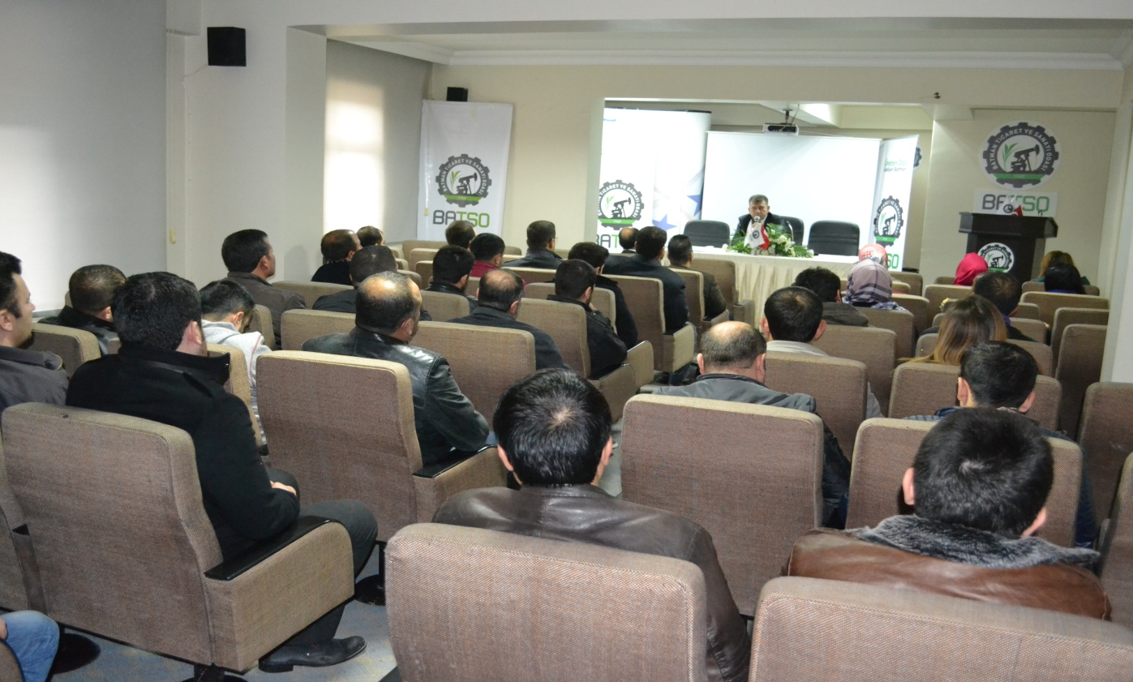
KOSGEB UYGULAMALI GİRİŞİMCİLİK EĞİTİMLERİNDE HİÇ HIZ KESMEDİK

Slide 4
Amacımız; İşsizlik oranında Türkiye’de başı çeken ilimizde, Gençlere kendi işini kurma fırsatı yaratmak, girişimci adaylarına yardımcı olmak.

Slide 5
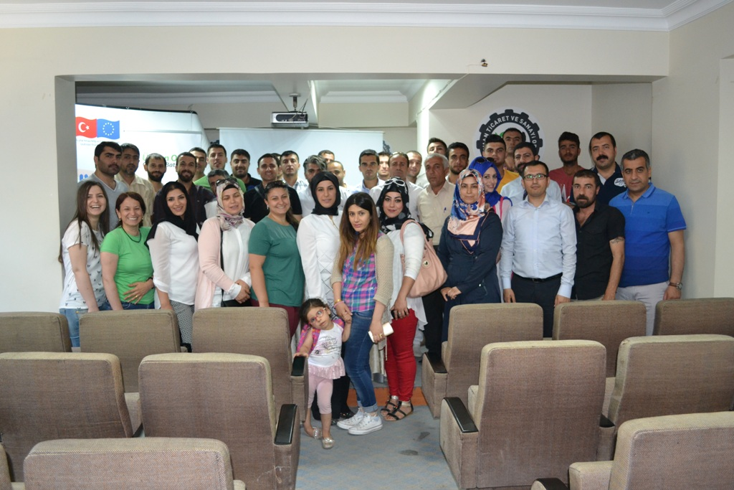
.
Oda olarak, Girişimcilik kültürünü yaygınlaştırmak ve girişimcileri iş planı kavramı ile tanıştırarak başarılı işletmelerin kurulmasını sağlamak amacı ile vermiş olduğumuz kurslarda, 2015 yılında 657 kişinin KOSGEB Girişimcilik Sertifikası almasını sağladık.

Slide 6
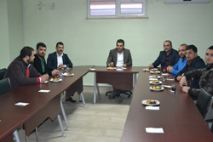
GENÇ VE KADIN GİRİŞİMCİLER ÜYE VE BAŞKANLARINI SEÇTİK

Slide 7
HER KESİMDEN MİSAFİR AĞIRLADIK
Batman Defterdarlığı ve Vergi Dairesi yöneticileri

Slide 8
TÜRKİYENİN EN BÜYÜK İŞ ADAMLARINI İLİMİZDE AĞIRLADIK

Slide 9
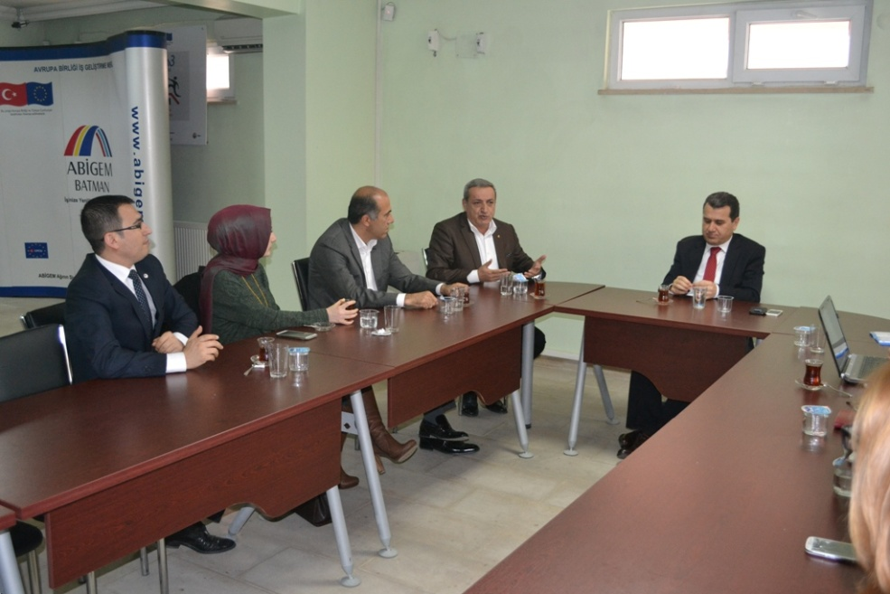
“
Doğu ve Güneydoğu İş Kadınları Derneği(DOĞUNKAD)
Vali Azmi Çelik’in odamızı ziyareti

Slide 10
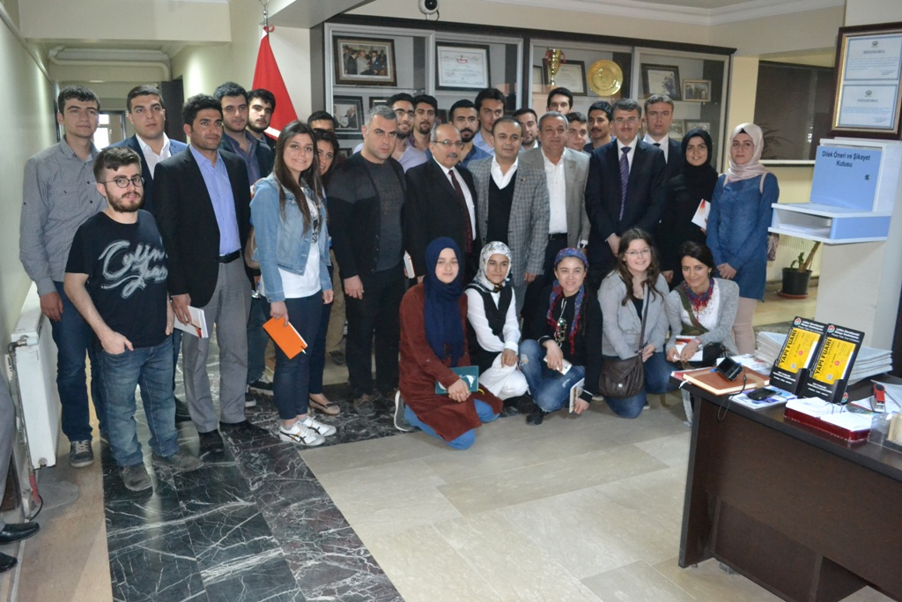
TÜRKİYE’NİN ÇEŞİTLİ ÜNİVERSİTELERİNDEN ÖĞRENCİLER ODAMIZI ZİYARET ETTİ

Slide 11
KADINLARIMIZI UNUTMADIK 8 Mart Dünya Kadınlar Gününde kadın çalışanları ziyaret ederek çiçek dağıttık

Slide 12
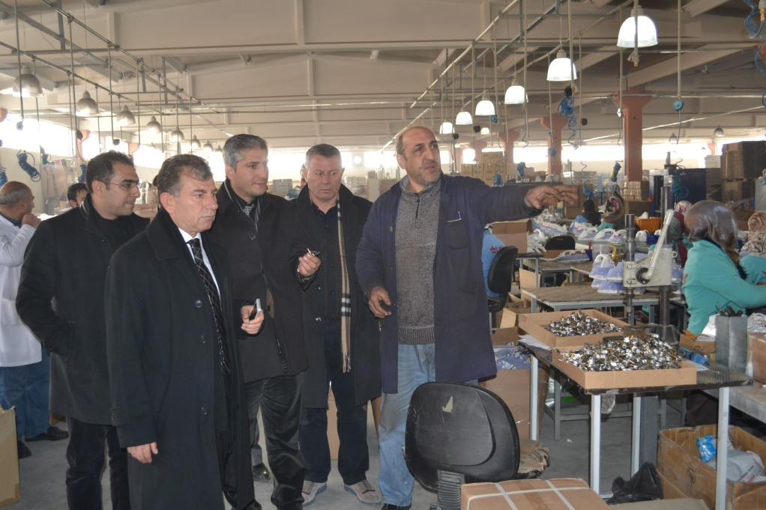
ÜYELERİMİZİ İŞ YERLERİNDE ZİYARET EDEREK SORUNLARINI DİNLEDİK

Slide 13
YENİ BİNAMIZIN İNŞAATINA BAŞLADIK (Muhtemel Hizmet Binamız)

Slide 14
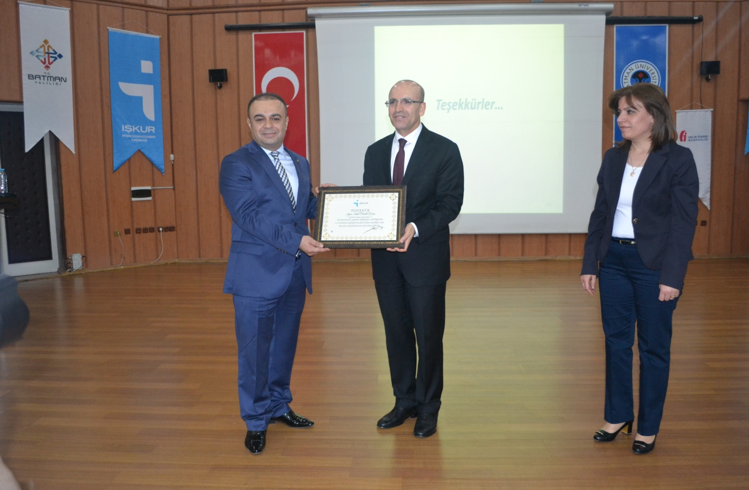
BİR ÇOK PROJEDE YER ALDIK
1000 ÖĞRENCİ 1000 İSTİHDAM PROJESİYLE BİRÇOK ÖĞRENCİYE İŞ İMKANI, İŞVERENE DE KALİFİYE ELEMAN İHTİYACI SAĞLAMADA YARDIMCI OLDUK

Slide 15
BİLGİSAYARLI KESİM MAKİNESİ PROJESİ

Slide 16
BATMAN ATIKLARINDAN ARINIYOR ÖN BAŞVURU PROJESİNİ HAZIRLADIK

Slide 17
GÜMRÜK SAHASI VE HİZMET BİNASI İHALESİNİ YAPTIRDIK

Slide 18
BÖLGE HASTANEMİZDE BİR HASTA ODASINI TAM TEŞEKKÜLLÜ DONATTIK

Slide 19
ÜNİVERESİTEDE GİRİŞİMCİLİK SERTİFİKA PROGRAMI VE TÜBİTAK PROJESİNİNPAYDAŞI OLDUK

Slide 20
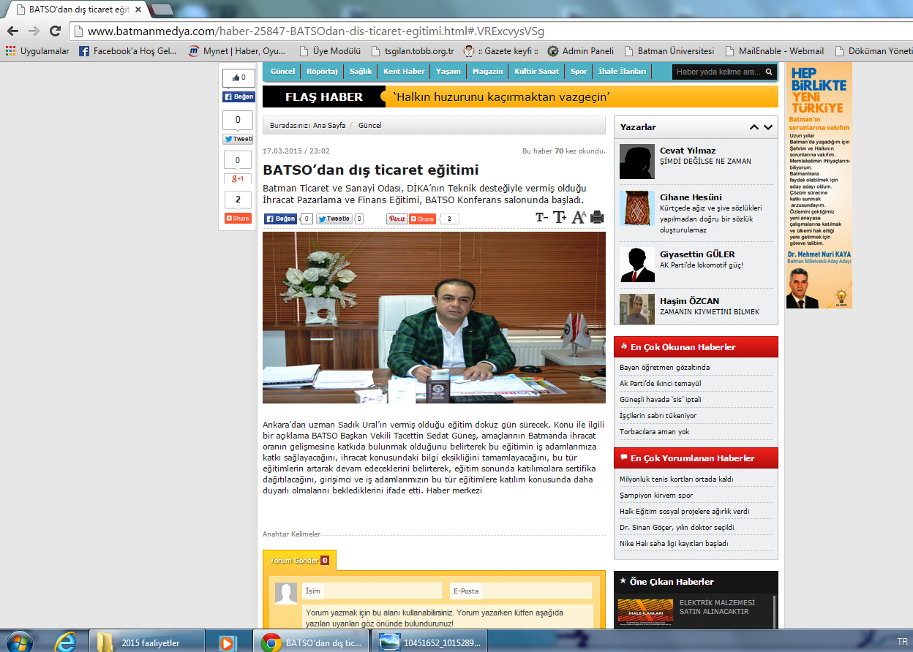
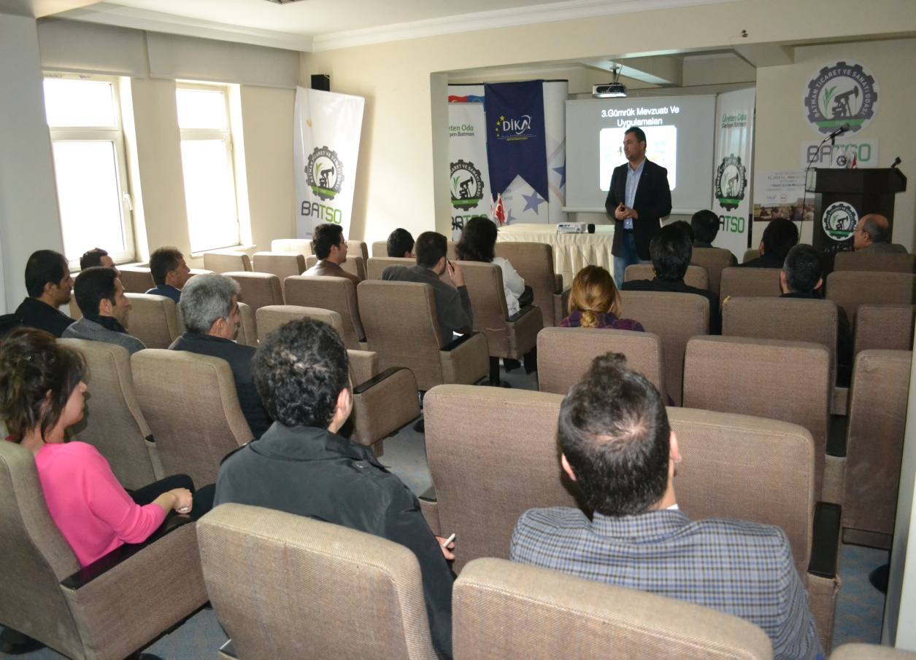
EĞİTİMLERDE HIZ KESMEDİK…
BATSO’DAN DIŞ TİCARET EĞİTİMİ

Slide 21
ÜYE VE ÇALIŞANLARIMIZA PAZARLAMA VE SATIŞ EĞİTİMİ VERDİK

Slide 22
TESKTİL SEKTÖRÜNE İŞ GELİŞTİRME EĞİTİMİ VERDİK

Slide 23
MECLİS ÜYELERİNE STRATEJİK PLANLAMA VE İŞ GELİŞTİME EĞİTİMİ VERDİK

Slide 24
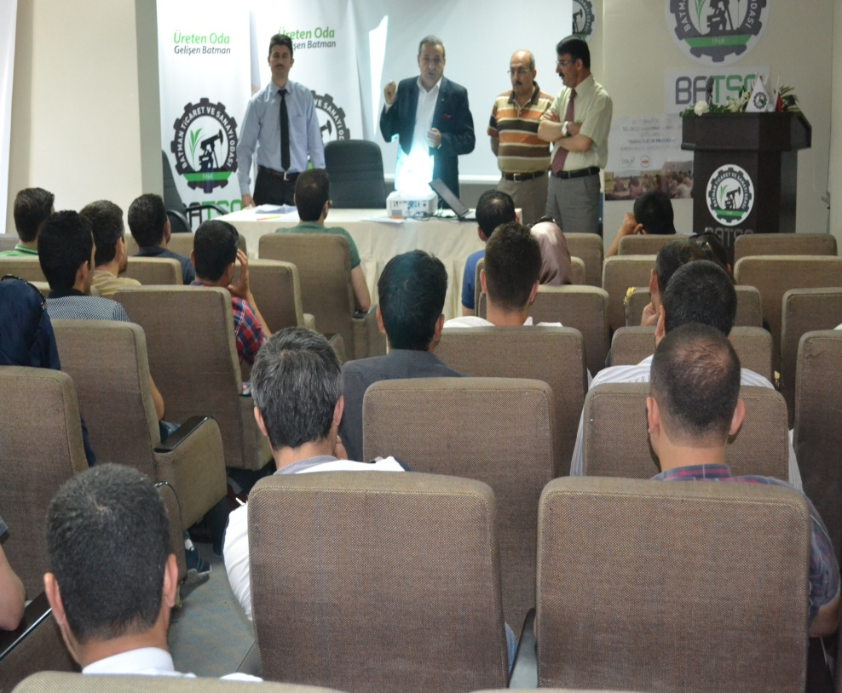
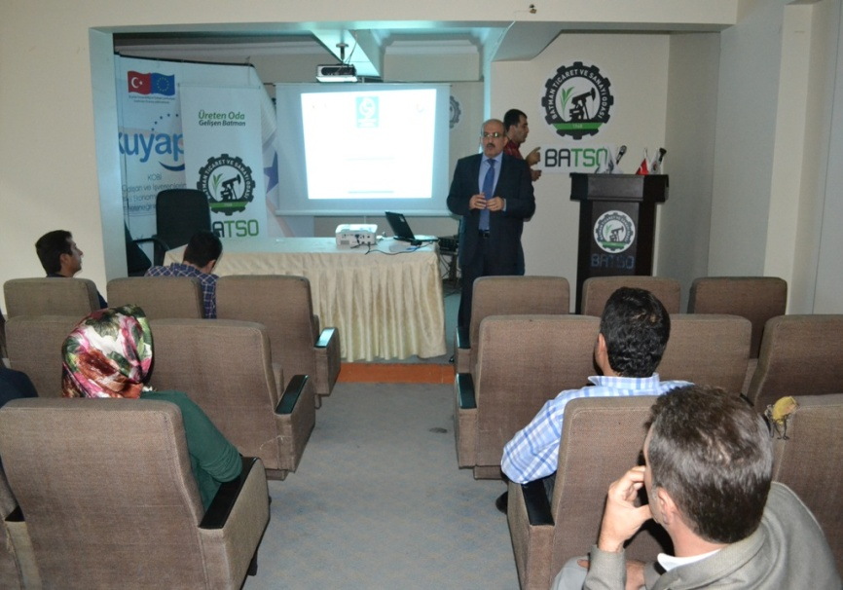
.
Ayrıca;
Kadın ve Genç Girişimcilerimize,
Personelimize
Ve üyelerimize
Çeşitli eğitimler verdik.

Slide 25
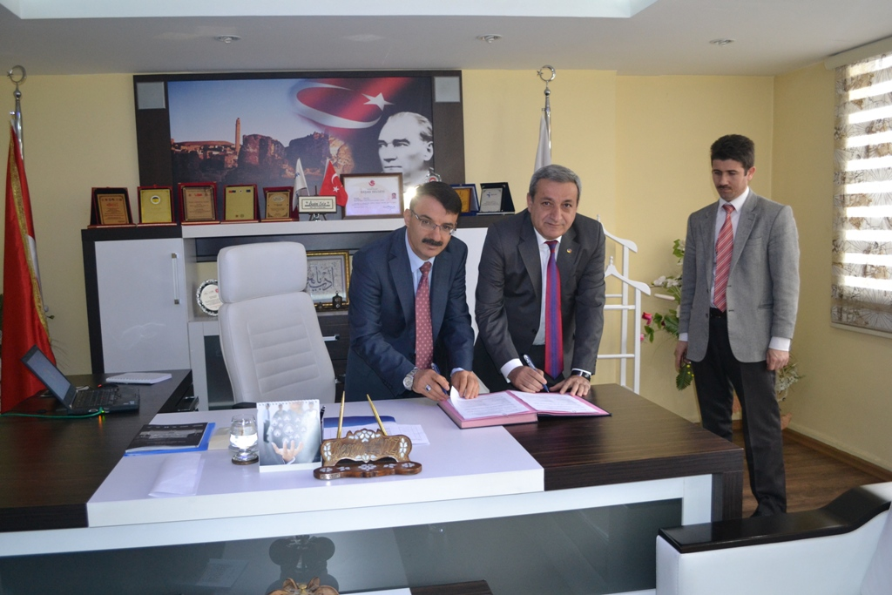
PAYDAŞLARIMIZLA İŞ BİRLİĞİ YAPTIK
Batman İŞKUR ve BATSO işbirliği halinde Batmanlı 500 girişimci adayına yönelik Uygulamalı Girişimcilik Programı protokolü imzaladık.

Slide 26
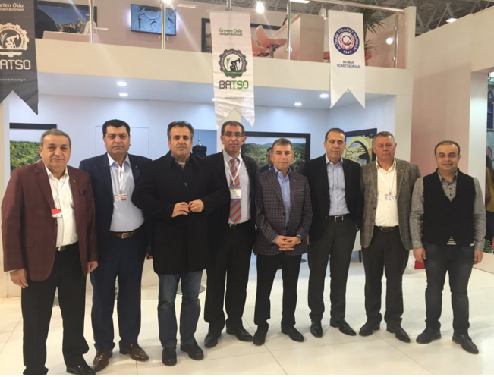
ÜYELERİMİZİ HİÇ YALNIZ BIRAKMADIK

Slide 27
FUAR VE SERGİLERDE BATMANI TEMSİL ETTİK

Slide 28
TOBB GENEL KURULUNDAYDIK

Slide 29
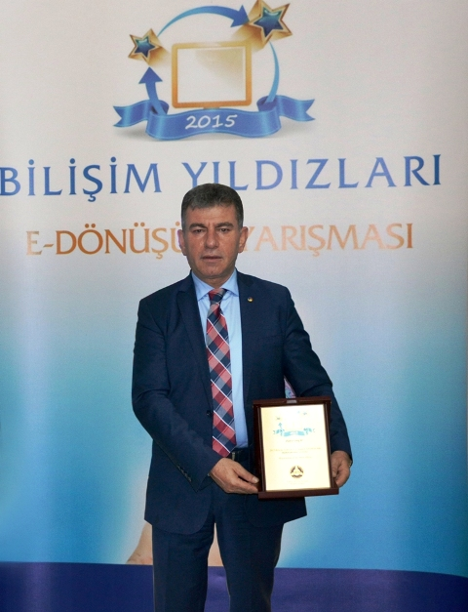
BAHÇEŞEHİR ÜNİVERSİTESİ VE BİLİŞİM DERNEĞİNİN DÜZENLEMİŞ OLDUĞU TÜRKİYE GENELİ EN İYİ WEB SİTESİ YARIŞMASINDA HALKIN FAVORİSİ DALINDA WEB SİTEMİZ, 1.LİK ÖDÜLÜNÜ KAZANDI

Slide 30
YEREL VE BÖLGESEL SORUNLARA DUYARLI OLDUK

Slide 31
TÜM SİYASİ PARTİLERİMİZLE İSTİŞARE ETTİK

Slide 32
TÜM SİYASİ PARTİLERİMİZLE İSTİŞARE ETTİK

Slide 33
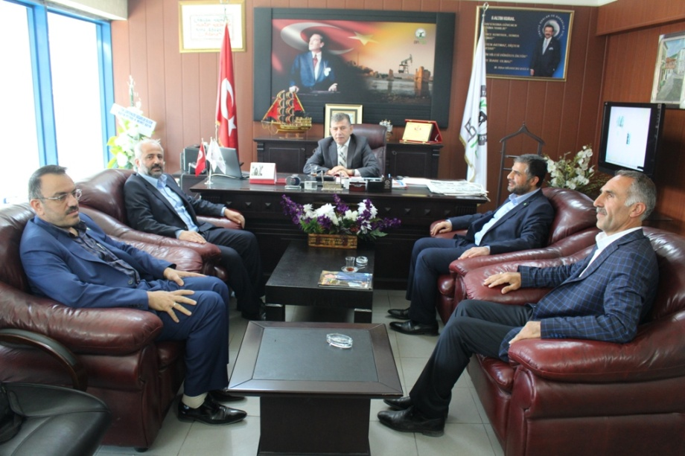
SİYASİ PARTİ TEMSİLCİLERİNİ AĞIRLADIK

Slide 34
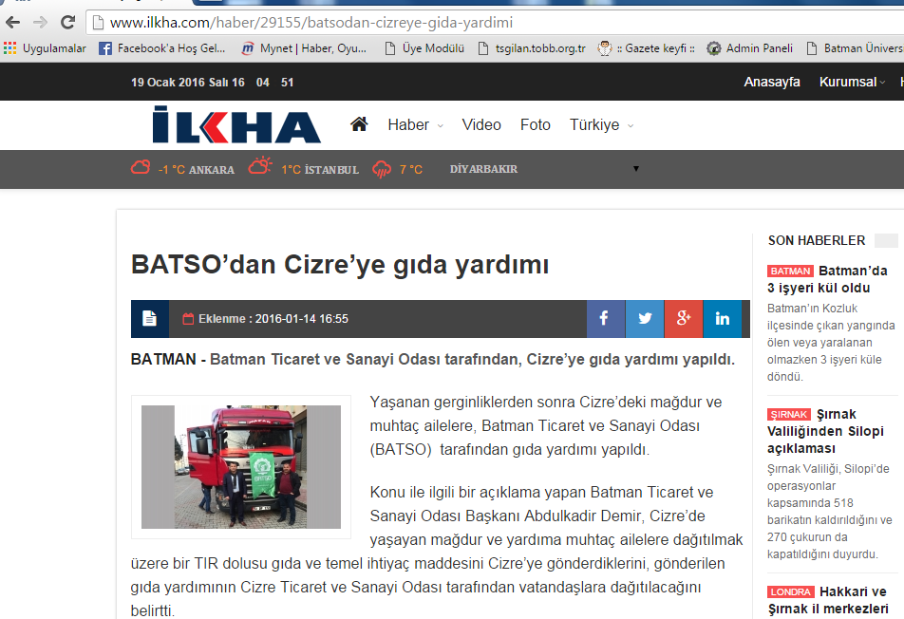
SOSYAL SORUMLULUK BİLİNCİYLE BİRÇOK YARDIM ORGANİZASYONUNDA YER ALDIK

Slide 35
.

Slide 36
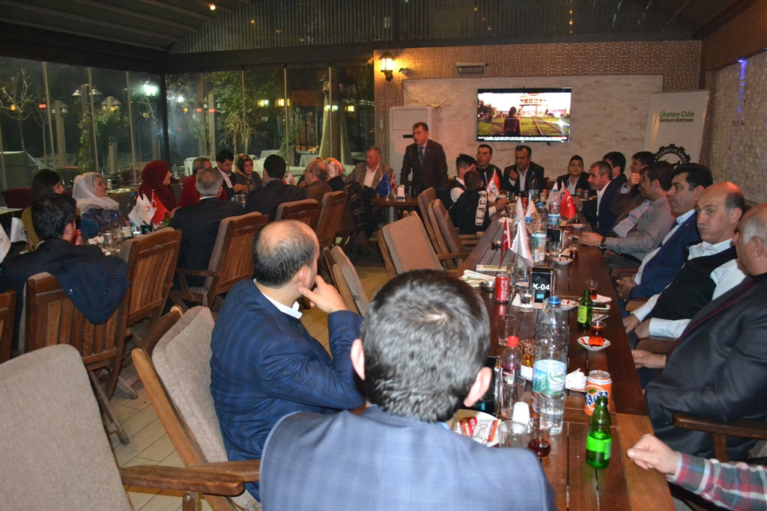
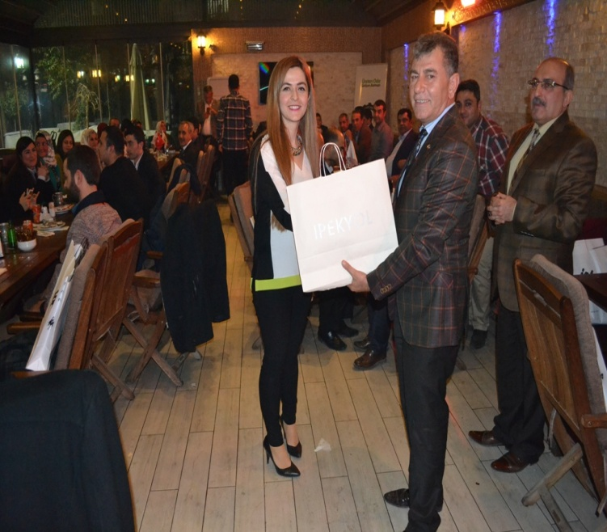
MECLİS, PERSONEL VE AİLELERİYLE YEMEKTE BULUŞTUK

Slide 37
2015 YILI
BİRİMLER
FAALİYETLER

Slide 38
TİCARET SİCİL BİRİMİ

Slide 39
TİCARET SİCİL BİRİMİ FAALİYETLERİ

Slide 40
TİCARET SİCİL BİRİMİ FAALİYETLER GRAFİĞİ

Slide 41
ODA SİCİL BİRİMİ

Slide 42
ODA SİCİL BİRİMİ FAALİYETLER

Slide 43
ODA SİCİL BİRİMİ FAALİYETLER GRAFİĞİ

Slide 44
GENEL SEKRETERLİK

Slide 45
GENEL SEKRETERLİK FAALİYETLER

Slide 46
GENEL SEKRETERLİK FAALİYETLER GRAFİĞİ

Slide 47
ULAŞTIRMA BİRİMİ

Slide 49
ULAŞTIRMA BİRİMİ FAALİYETLER GRAFİĞİ

Slide 50
İLETİŞİM BİRİMİ

Slide 51
İLETİŞİM BİRİMİ

Slide 52
.

Slide 53
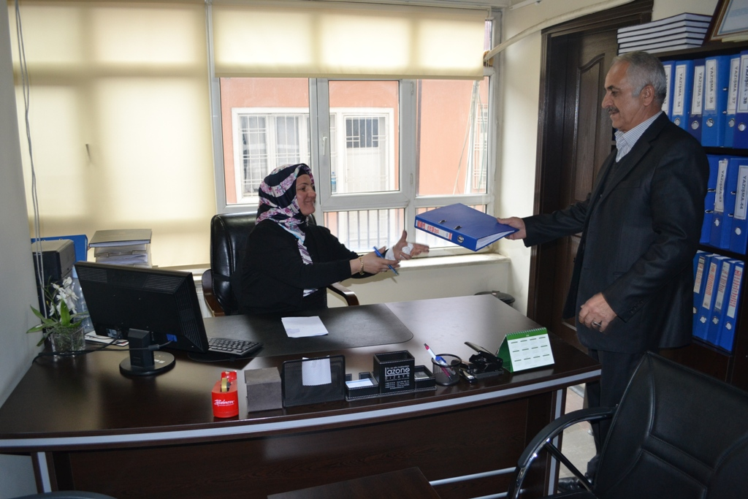
SİGORTA ACENTALARI BİRİMİ

Slide 54
SİGORTA ACENTALARI BİRİMİ FAALİYETLER

Slide 55
SİGORTA ACENTALARI BİRİMİ FAALİYETLER GRAFİĞİ

Slide 56
MUHASEBE BİRİMİ

Slide 57
YILLAR BAZINDA HESAP TABLOSU

Slide 58
YILLAR BAZINDA HESAP TABLOSU GRAFİKLE GÖSTERİMİ

Slide 59
GELİRLER

Slide 60
GİDERLER

Slide 61
DİĞER GİDERLER

Slide 62
2015 YILI AY BAZINDA TOPLAM GELİR VE GİDERLER

Slide 63
2015 YILI AY BAZINDA TOPLAM GELİR VE GİDERLER GRAFİĞİ

Slide 64
2015 YILI AYRINTILI GELİR GİDER TABLOLARI

Slide 65
BANKALARDAKİ HESAPLAR GRAFİĞİ

Slide 66
2015 YILI AYRINTILI GELİR TOBLOSU

Slide 67
2015 YILI GELİRLER TABLOSU GRAFİĞİ

Slide 68
2015 GENEL GİDER TABLOSU

Slide 69
2015 GENEL GİDER TABLOSU DEVAMI

Slide 70
2015 DİĞER GİDERLER

Slide 71
2015 DİĞER GİDERLER GRAFİĞİ

Slide 72
.
TEŞEKKÜR EDERİZ.

